Slide 1
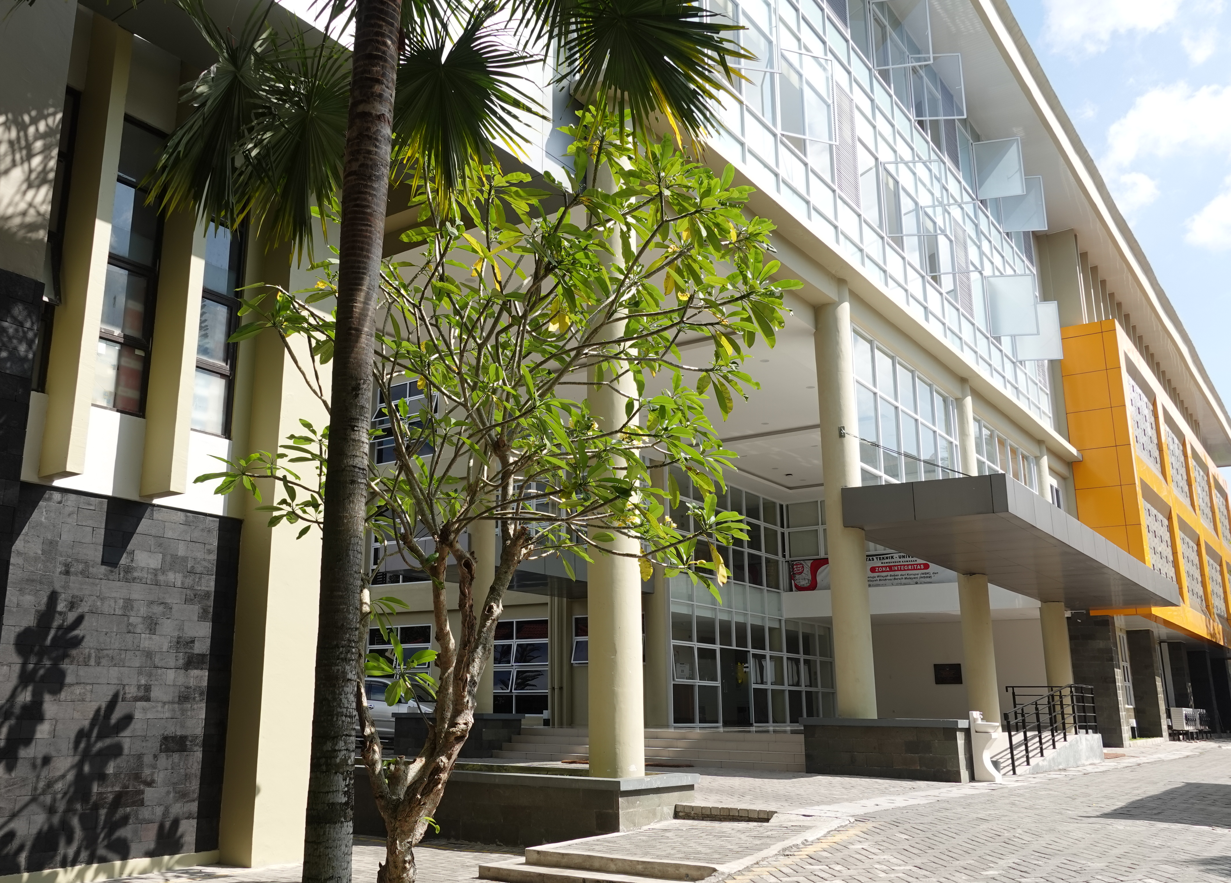


Aljabar Linear
Semester Genap - 2023/2024
Materi 1: Transpose matriks
Dosen pengampu:
D Jayus Nor Salim, M.Kom.
Jl. Kapten Suparman No.39, Tuguran, Potrobangsan, Kec. Magelang Utara, Kota Magelang, Jawa Tengah 56116
JURUSAN TEKNIK ELEKTRO
FAKULTAS TEKNIK
UNIVERSITAS TIDAR

Slide 2

Learning Objective
KONSEP MATRIKS: ALJABAR LINEAR | SEMESTER GANJIL 2023/2024
SERI MATERI KULIAH - ALJABAR LINEAR
Mahasiswa mampumemahami konsep transpose matriks
Mahasiswa mampu melakukan
transpose matriks.
TEKNOLOGI INFORMASI| FAKULTAS TEKNIK | UNIVERSITAS TIDAR
2

Slide 3
Course Material
KONSEP MATRIKS: ALJABAR LINEAR | SEMESTER GANJIL 2023/2024
SERI MATERI KULIAH - ALJABAR LINEAR
Konsep Transpose Matriks
Operasi Baris Elementer (OBE)
TEKNOLOGI INFORMASI| FAKULTAS TEKNIK | UNIVERSITAS TIDAR
3

Slide 4



KONSEP MATRIKS: ALJABAR LINEAR | SEMESTER GANJIL 2023/2024
BAB MATERI
Konsep Transpose Matriks
Subbab ini mempelajari transpose matriks
Mokhammad Nurkholis Abdillah, S.T., M.Eng
TEKNOLOGI INFORMASI| FAKULTAS TEKNIK | UNIVERSITAS TIDAR

Slide 5
Transpose Matriks ??
KONSEP MATRIKS: ALJABAR LINEAR | SEMESTER GANJIL 2023/2024
SERI MATERI KULIAH
- ALJABAR LINEAR
01
Transpose matriks adalah sebuah matriks baru yang terbentuk dari pertukaran tempat baris dan kolom pada matriks awal
TEKNOLOGI INFORMASI| FAKULTAS TEKNIK | UNIVERSITAS TIDAR
5

Slide 6
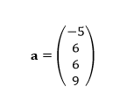
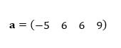
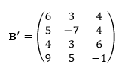
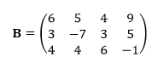
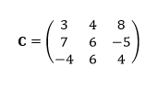
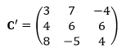
Transpose Matriks ??
KONSEP MATRIKS: ALJABAR LINEAR | SEMESTER GANJIL 2023/2024
SERI MATERI KULIAH
- ALJABAR LINEAR
02
Transpose
Transpose
Transpose
TEKNOLOGI INFORMASI| FAKULTAS TEKNIK | UNIVERSITAS TIDAR
6

Slide 7
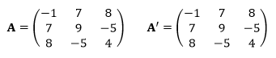
Matriks Simetris
KONSEP MATRIKS: ALJABAR LINEAR | SEMESTER GANJIL 2023/2024
SERI MATERI KULIAH
- ALJABAR LINEAR
03
Jika operasi transpose pada sebuah matriks menghasilkan matriks awalnya, maka matriks tersebut disebut dengan matriks simetris.
TEKNOLOGI INFORMASI| FAKULTAS TEKNIK | UNIVERSITAS TIDAR
7

Slide 8
Sifat Transpose Matriks
KONSEP MATRIKS: ALJABAR LINEAR | SEMESTER GANJIL 2023/2024
SERI MATERI KULIAH
- ALJABAR LINEAR
03
(A + B)T = (A)T + (B)T
(AT)T = A
(AB)T = (A)T (B)T
(kA)T = k.AT, dengan k = konstanta
TEKNOLOGI INFORMASI| FAKULTAS TEKNIK | UNIVERSITAS TIDAR
8

Slide 9
KONSEP MATRIKS: ALJABAR LINEAR | SEMESTER GANJIL 2023/2024
BAB MATERI
(OBE)
TEKNOLOGI INFORMASI| FAKULTAS TEKNIK | UNIVERSITAS TIDAR
#MATRIKS&OPERASINYA
Mokhammad Nurkholis Abdillah, S.T., M.Eng

Slide 10
KONSEP MATRIKS: ALJABAR LINEAR | SEMESTER GANJIL 2023/2024
BAB MATERI
Operasi Baris Elementer (OBE)
Subbab ini membahas Operasi Baris Elementer Matriks
TEKNOLOGI INFORMASI| FAKULTAS TEKNIK | UNIVERSITAS TIDAR
#MATRIKS&OPERASINYA
Mokhammad Nurkholis Abdillah, S.T., M.Eng

Slide 11
Operasi Baris Elementer ???
KONSEP MATRIKS: ALJABAR LINEAR | SEMESTER GANJIL 2023/2024
SERI MATERI KULIAH - ALJABAR LINEAR
01
Operasi Baris Elementer (OBE) merupakan suatu operasi yang diterapkan pada baris suatu matriks.
OBE bisa digunakan untuk menentukan invers suatu matriks dan menyelesaikan suatu sistem persamaan linear (SPL).
OBE menjadi dasar penyelesaian matriks menggunkan teknik Eliminasi Gauss dan Gauss-Jordan
TEKNOLOGI INFORMASI| FAKULTAS TEKNIK | UNIVERSITAS TIDAR

Slide 12
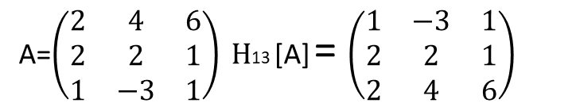
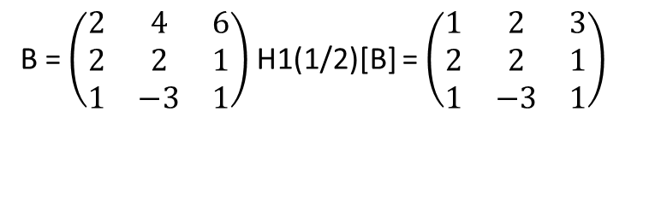
Jenis Operasi https://www.youtube.com/watch?v=4UGhGZd3EMM
KONSEP MATRIKS: ALJABAR LINEAR | SEMESTER GANJIL 2023/2024
SERI MATERI KULIAH - ALJABAR LINEAR
02
A=$\left(\begin{matrix}2 & 4 & 6 \\ 2 & 2 & 1 \\ 1 & −3 & 1\end{matrix}\right) H$13 [A] = $\left(\begin{matrix}1 & −3 & 1 \\ 2 & 2 & 1 \\ 2 & 4 & 6\end{matrix}\right)$
1
Pertukaran Baris
B = $\left(\begin{matrix}2 & 4 & 6 \\ 2 & 2 & 1 \\ 1 & −3 & 1\end{matrix}\right)$ H1(1/2)[B] = $\left(\begin{matrix}1 & 2 & 3 \\ 2 & 2 & 1 \\ 1 & −3 & 1\end{matrix}\right)$
2
Perkalian suatu baris dengan konstanta tak nol
3
Penjumlahan hasil perkalian suatu baris dengan konstanta tak nol terhadap baris lain
H31(-1)
C = $\left(\begin{matrix}1 & 2 & 3 \\ 2 & 2 & 1 \\ 1 & −3 & 1\end{matrix}\right)$ H21(-2)[C] = C1 = $\left(\begin{matrix}1 & 2 & 3 \\ 0 & −2 & −5 \\ 1 & −3 & 1\end{matrix}\right)$ H31(-1) [C1] = $\left(\begin{matrix}1 & 2 & 3 \\ 0 & −2 & −5 \\ 0 & −5 & −2\end{matrix}\right)$
TEKNOLOGI INFORMASI| FAKULTAS TEKNIK | UNIVERSITAS TIDAR

Slide 13
Sifat Matriks Hasil OBE
KONSEP MATRIKS: ALJABAR LINEAR | SEMESTER GANJIL 2023/2024
SERI MATERI KULIAH - ALJABAR LINEAR
03
Pada baris tak nol maka unsur nol pertama adalah 1 (dinamakan satu utama).
Pada baris berurutan, baris yang lebih rendah memuat 1 utama yang lebih ke kanan.
Jika ada baris nol (baris yang semua unsurnya nol), maka diletakkan pada baris paling bawah.
Pada kolom yang memuat unsur 1 utama, maka unsur yang lainnya adalah nol.
Matriks dinamakan eselon baris jika dipenuhi sifat 1, 2, dan 3. (Proses Eliminasi Gauss) -> MEB
Matriks dinamakan eselon baris tereduksi jika dipenuhi semua sifat. (Proses Eliminasi Gauss – Jordan) -> MEBT
TEKNOLOGI INFORMASI| FAKULTAS TEKNIK | UNIVERSITAS TIDAR

Slide 14




TERIMA KASIH
ALJABAR LINEAR #TRANSPOSEMATRIKS
33

